Slide 1
Степень с целым
показателем
Автор: учитель математики Уткина Мария Александровна

Slide 2
“Пусть кто-нибудь попробует вычеркнуть из математики степени, и он увидит, что без них далеко не уедешь”. (М.В.Ломоносов)

Slide 3
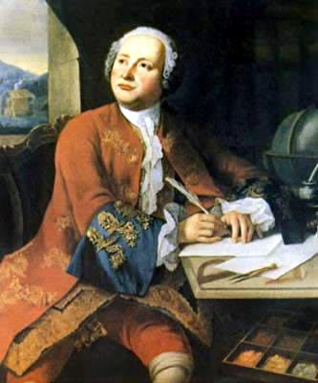
Ломоносов М.В.

Slide 4
У – успех,
Р – радость,
О – одаренность,
К – коллектив.

Slide 5
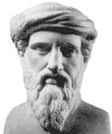
Пифагор
занимался изучением
степеней.

Slide 6
Вычислить устно:
2¹ =
4² =
1⁴ =
(-2)³ =
5⁰ =
0⁶ =
2 ⁻³ =

Slide 7
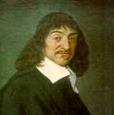
Рене Декарт отмечал, что недостаточно иметь хороший ум, главное – его рационально применять.

Slide 8
5 * 5⁻⁵ | 3 * 3² | (2 * 5)² | (½)⁻⁴
(5³)⁶ | 8⁹ : 8⁻⁶ | 19⁰
1/625 Ш | 27 Т | 100 И | 16 Ф
5¹⁸ Е | 8¹⁵ Л | 1 Ь

Slide 9
Л.Н.Толстой
«Знания только тогда
знания, когда они получены усилиями своей мысли, а не памятью».

Slide 10
Успех – это результат определённых умений и навыков.
Поэтому, чтобы достичь успеха будем использовать умения и навыки в процессе решения упражнений. При выполнении данного задания вы должны получить афоризм.

Slide 11
6 | 1/ 27 | 0,2 | 1/ 27 | 3 | 6 | 2 | 6 | -3 | -2 | 1 | -3 | -2 | -3 | 3⁶ | 3 | -3 | -2 | 6 | 1
т | а | л | а | н | т | э | т | о | с | п | о | с | о | б | н | о | с | т | ь
1/ 36 | 9 | 0,2 | -3 | 10 | 9 | 1/ 64 | 1/ 27 | 1/ 64 | 6 | -1 | 6⁴ | 4 | 6⁴
ч | е | л | о | в | е | к | а | к | т | р | у | д | у

Slide 12
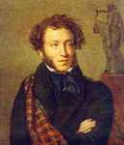
Как говорил
А.С.Пушкин

Slide 13
«Талант – это способность человека к труду»

Slide 14
Сегодня вы ещё раз убедились, что мир степени удивителен. Прав был Ломоносов, сказав, что без них далеко не уедешь.

Slide 15
Всем спасибо за работу, молодцы!

